Slide 1
Reunião Semanal
Miguel Inocêncio
12 de Março

Slide 2
Comparação HEVC vs AV1
Introdução de ambos os CODECS
Comparações diretas

Slide 3
HEVC
Projeto lançado em 2010 pela ITU-T Video Coding Experts Group (VCEG) e ISSO/IEC Moving Picture Experts Group (MPEG)
Originou uma nova organização: Joint Colaborative Team on Video Coding (JCT-VC)
Primeira versão lançada em 2013
Sucessor do H.264/AVC

Slide 4
HEVC
Processos fora do standard:
  Todo o processo de codificação (desde que o output obedeça ao formato estandardizado)
  Alguns blocos do processo de descodificação
  Deteção e correção de perdas de dados
  Funcionalidades extra (mudanças de canal, fast-forward, etc)

Slide 5

AV1
Formato de compressão Open Source e sem royalties
Finalizada a primeira versão em 2018, pela Alliance for Open Media (AOMedia)
Sucessor do VP9 (formato da
Google, usado no Youtube)
Desenvolvido para aplicações de
streaming

Slide 6
Documentação
Devido a quão recente é o AV1, a quantidade de informação referente ao mesmo é escassa
Trabalhos desenvolvidos recentemente são baseados no estudo do standard e software padrão
Contrariamente, o HEVC é

Slide 7
Comparações Diretas
Característica | HEVC | AV1
Perfis | 14 Perfis individuais | Main (8 e 10 bits) High (8 e 10 bits) Professional (8 10 e 12 bits) Com diferentes variações (9 no total)
Níveis | 13 níveis diferentes | 12 níveis diferentes
Tamanho Máximo de blocos | 64x64 | 128x128
Uso (segundo inquérito) | 42 % | 6 %
Soluções de Aceleração por hardware no mercado | Sim | Não
Notes:
https://www.streamingmedia.com/Articles/Editorial/Featured-Articles/HEVC-VP9-AV1-and-VVC-Presenting-a-Codec-Update-in-11-Charts-127956.aspx

Slide 8
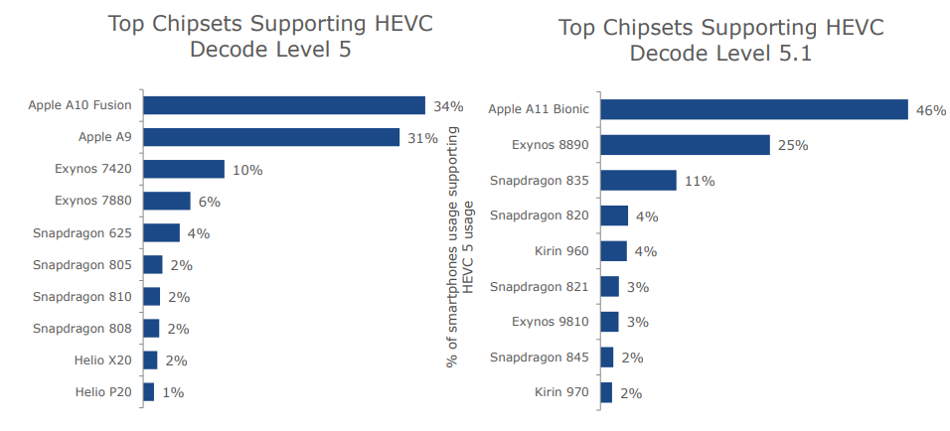
Chipsets de Smartphones com Aceleração de HEVC por Hardware

Slide 9
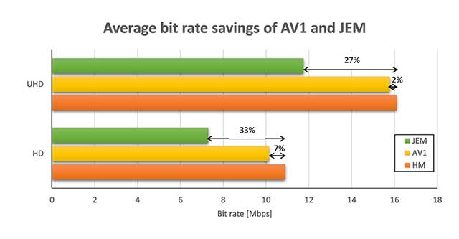
Performance
AV1 trás algumas vantagens em relação ao HEVC, tendo sido reportado melhorias até 30% em alguns testes
Apesar das melhorias verificadas desde o lançamento do standard, continua a ser aproximadamente 4 vezes mais lento que o HEVC (soluções puramente em software)
VVC (sucessor do HEVC) contudo apresenta melhorias de cerca de 30% em relação a ambos os codecs

